Slide 1


d e n t i s t

Slide 2

h a p p e n

Slide 3
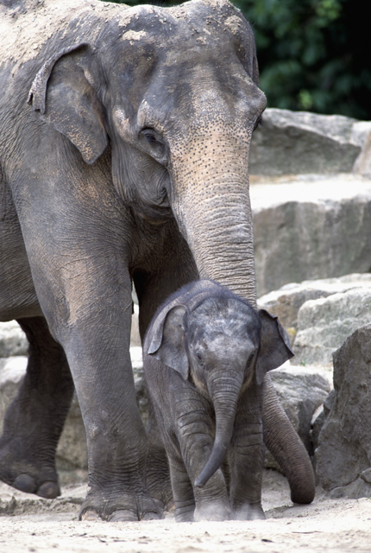
p r o t e c t

Slide 4
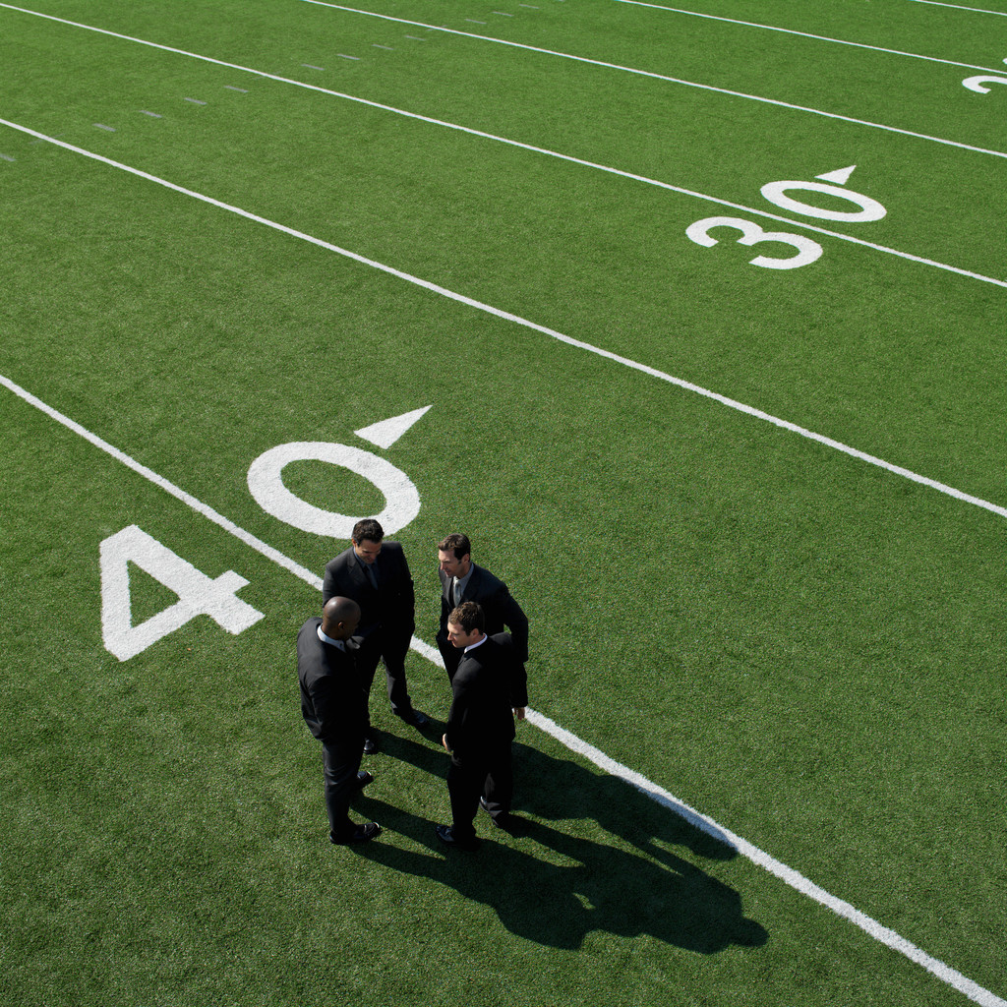
b e g i n

Slide 5
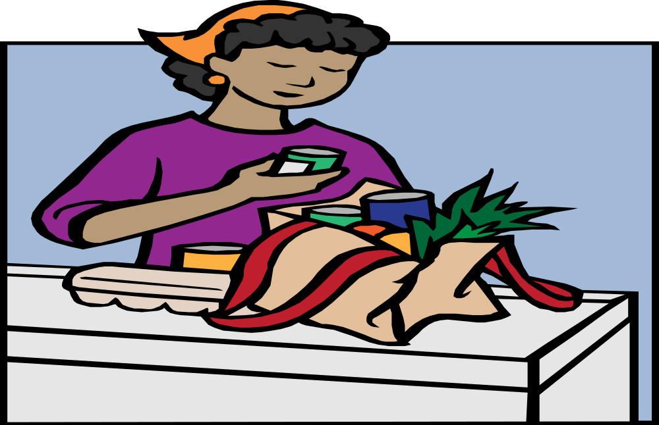
u n p a c k

Slide 6

r a b b i t

Slide 7
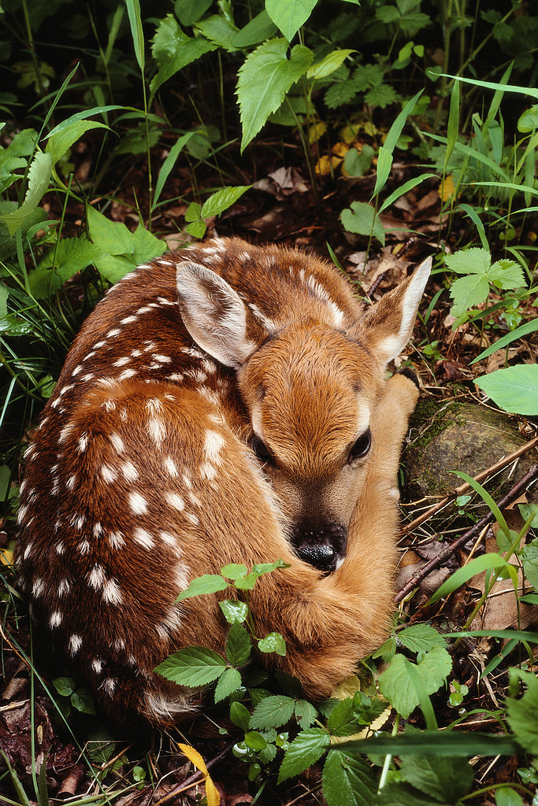
b a b y

Slide 8
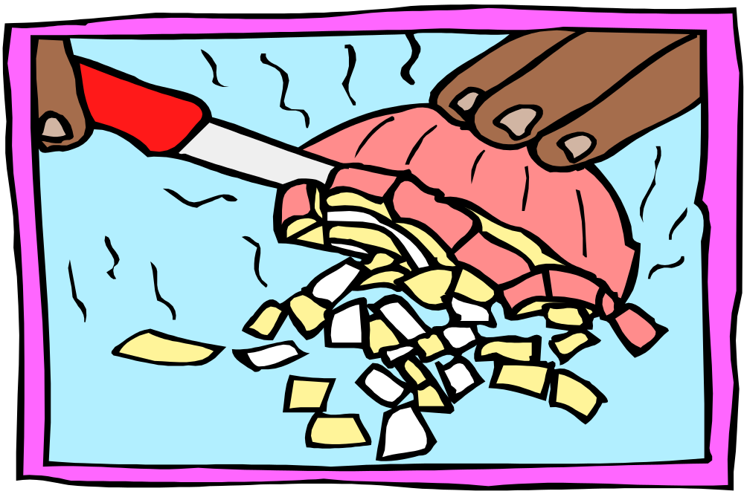
c a u s e

Slide 9

b e f o r e

Slide 10

b e e n

